Slide 1
အဟိတ်စိတ်

Slide 2
ဝိပါက်
 | အကုသလဝိပါစိတ်
 | ဥပေက္ခာသဟဂုတ် | စက္ခုဝိညာဏ်
 | ဥပေက္ခာသဟဂုတ် | သောတဝိညာဏ်
 | ဥပေက္ခာသဟဂုတ် | ဃာနဝိညာဏ်
 | ဥပေက္ခာသဟဂုတ် | ဇိဝှါဝိညာဏ်
 | ဒုက္ခသဟဂုတ် | ကာယဝိညာဏ်
 | ဥပေက္ခာသဟဂုတ် | သမ္ပဋိစ္ဆိုင်း
 | ဥပေက္ခာသဟဂုတ် | သန္တီရဏ
ကုသလဝိပါက်
ဥပေက္ခာသဟဂုတ် | စက္ခုဝိညာဏ်
ဥပေက္ခာသဟဂုတ် | သောတဝိညာဏ်
ဥပေက္ခာသဟဂုတ် | ဃာနဝိဉာဏ်
ဥပေက္ခာသဟဂုတ် | ဇိဝှါဝိညာဏ်
သုခသဟဂုတ် | ကာယဝိညာဏ်
ဥပေက္ခာသဟဂုတ် | သမ္ပဋိစ္ဆိုင်း
သောမနဿသဟဂုတ် | သန္တီရဏ
ဥပေက္ခာသဟဂုတ် | သန္တီရဏ

Slide 3

မြင်သိစိတ်
စက္ခုပသာဒ - မျက်စိအကြည်ရုပ်
ရူပါရုံ - အဆင်းရုပ် အာရုံ
အာလောက - အလင်းရောင်
မနသိကာရ - နှလုံးသွင်းမှု
စက္ခု-ရူပ၊ လောကထင်ပြီ၊ မနသီ၊ လေးလီ စက္ခုဖို့။

Slide 4

ကြားသိစိတ်
သောတပသာဒ - နားအကြည်ရုပ်
သဒ္ဒါရုံ - အသံရုပ် အာရုံ
အာကာသ - အကြားအပေါက်
မနသိကာရ - နှလုံးသွင်းမှု
သောတ-သဒ္ဒ၊ ကာသထင်ပြီ၊ မနသီ၊ လေးလီ သောတဖို့။

Slide 5

နံသိစိတ်
ဃာနပသာဒ - နှာခေါင်းအကြည်ရုပ်
ဂန္ဓာရုံ - အနံ့ရုပ် အာရုံ
ဝါတ - လေ
မနသိကာရ - နှလုံးသွင်းမှု
ဃာန-ဂန္ဓ၊ ဝါတထင်ပြီ၊ မနသီ၊ လေးလီ ဃာနဖို့။

Slide 6
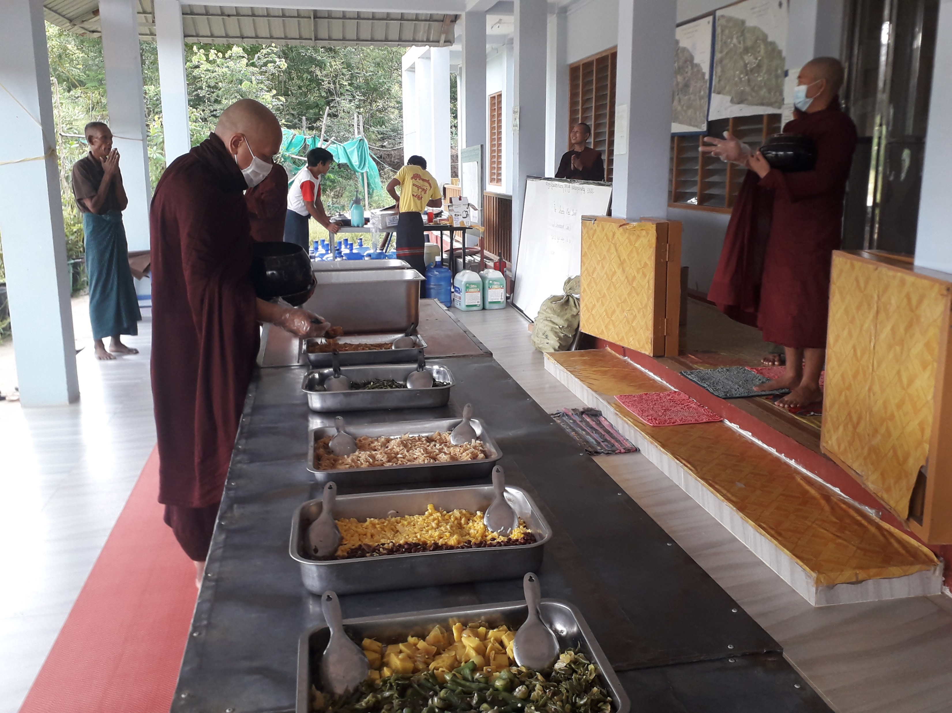
စားသိစိတ်
ဇိဝှါပသာဒ - လျှာအကြည်ရုပ်
ရသာရုံ - အရသာရုပ် အာရုံ
အာပ - ရေဓာတ်
မနသိကာရ - နှလုံးသွင်းမှု
ဇိဝှါ-ရသ၊ အာပထင်ပြီ၊ မနသီ၊ လေးလီ ဇိဝှါဖို့။

Slide 7

ထိသိစိတ်
ကာယပသာဒ - ကိုယ်အကြည်ရုပ်
ဖောဋ္ဌဗ္ဗာရုံ - အတွေ့ရုပ် အာရုံ
ပထဝီ - မြေဓာတ်
မနသိကာရ - နှလုံးသွင်းမှု
ကာယ-ဖောဋ္ဌ၊ ကက္ခဠထင်ပြီ၊ မနသီ၊ လေးလီ ကာယဖို့။

Slide 8

ကြိယာစိတ် ၃ ပါး
ဥပေက္ခာသဟဂုတ် ပဉ္စဒွါရာဝဇ္ဇန်း
ဥပေက္ခာသဟဂုတ် မနောဒွါရာဝဇ္ဇန်း
သောမနဿသဟဂုတ် ဟသိတုပ္ပါဒ်

